Slide 1
Introducción a Express + Sequelize
Resumen de pasos basado en la web:
https://www.bezkoder.com/node-js-express-sequelize-mysql/

Slide 2
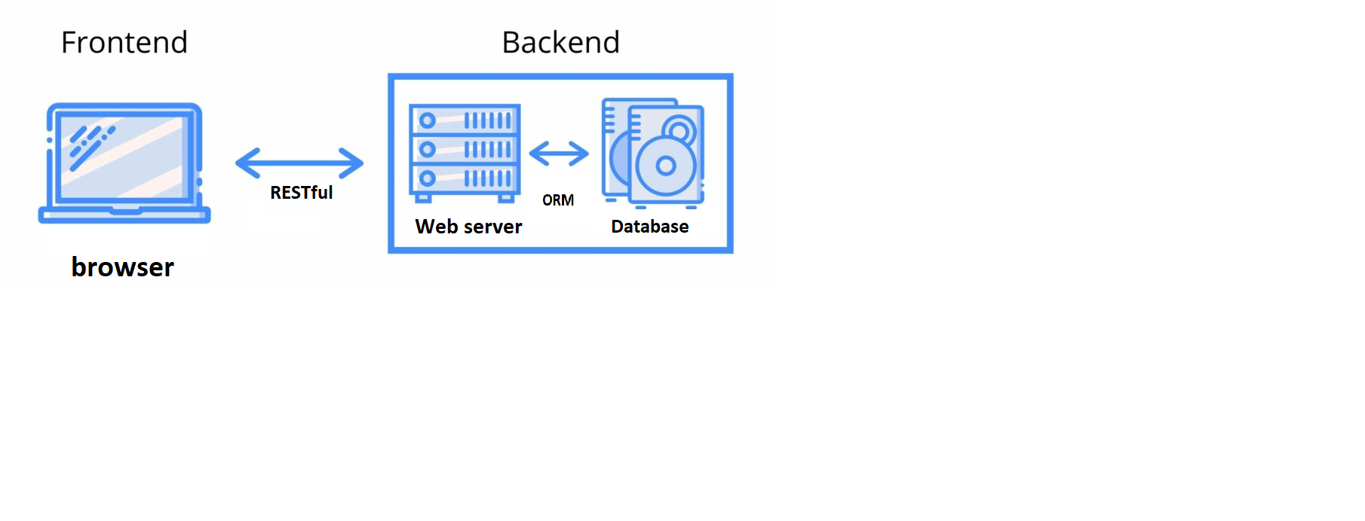
Dónde corre Ionic?

Slide 3

Dónde corren Express & Sequelize?

Slide 4
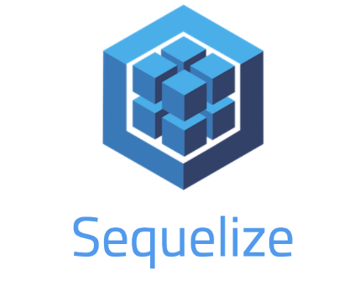
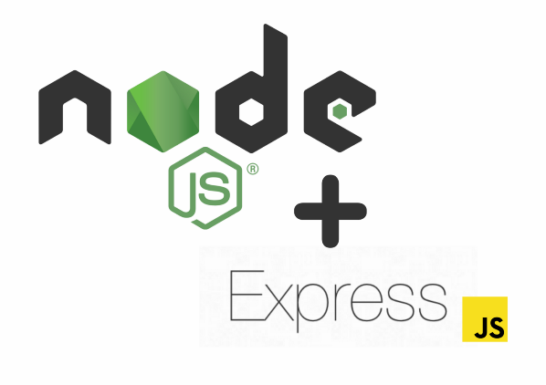
Dónde corre mysql?

Slide 5

Visión global

Slide 6
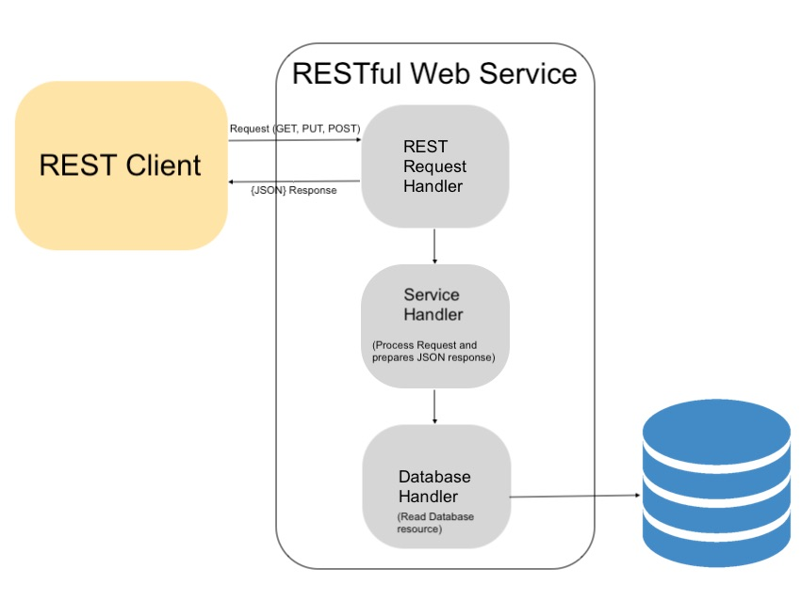
No perdamos nunca la visión global que perseguimos…
Un móvil, aplicación de escritorio ó navegador web

Slide 7
No perdamos nunca la visión global que perseguimos…
NodeJS con Express
Un móvil, aplicación de escritorio ó navegador web

Slide 8
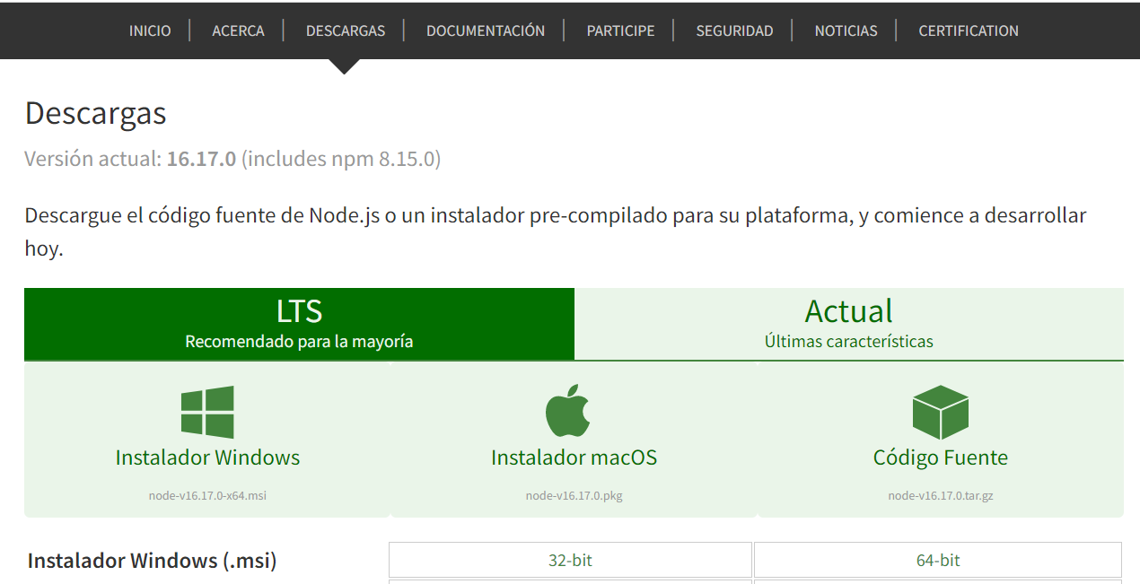
Al lío… vamos a hacer nuestra primera API con NodeJS…
Pasos previos
En la página oficial de Node: https://nodejs.org/es/
Descarga e instala la versión LTS de NodeJS

Slide 9
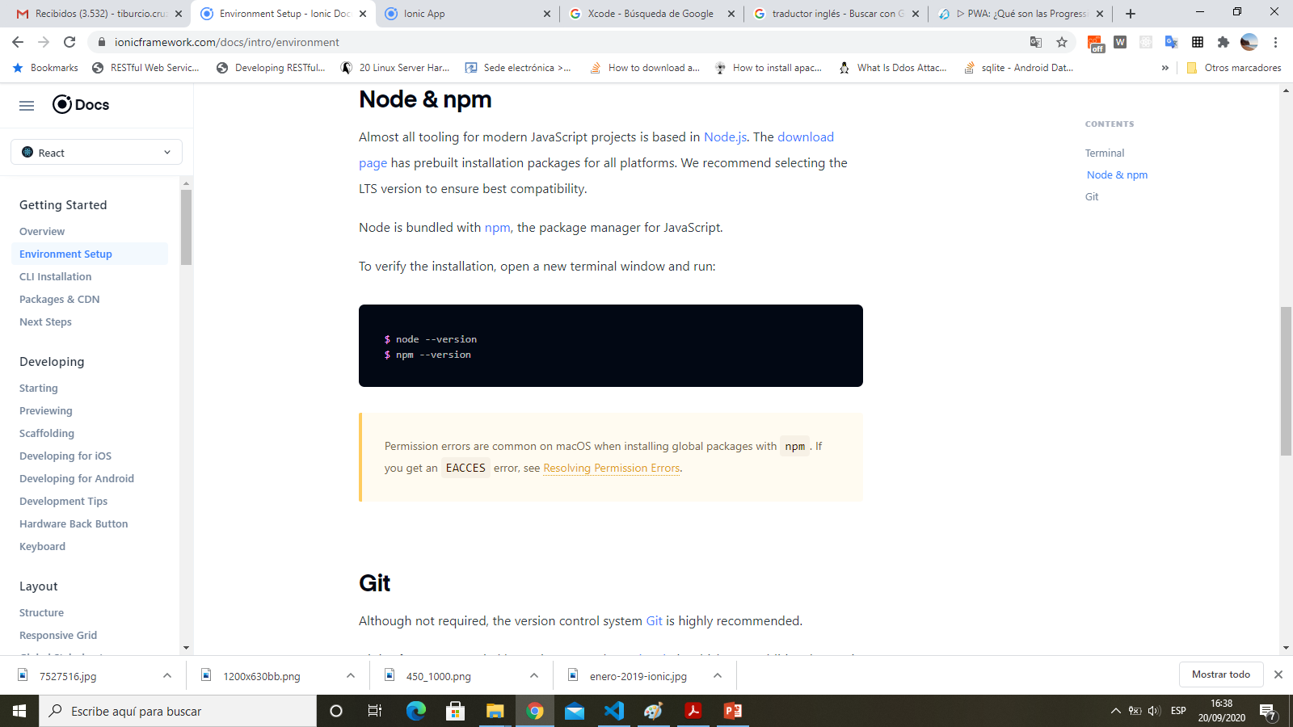
Al lío… vamos a hacer nuestra primera API con NodeJS…
¿Qué tenemos ahora?
Tenemos instalado:
NodeJS, que es lo que ha hecho que JavaScript pueda ejecutarse fuera del navegador web.
npm, que es el gestor de paquetes de node. (Parecido a apt para Linux)
Los comandos de abajo permiten ver la versión instalada.

Slide 10
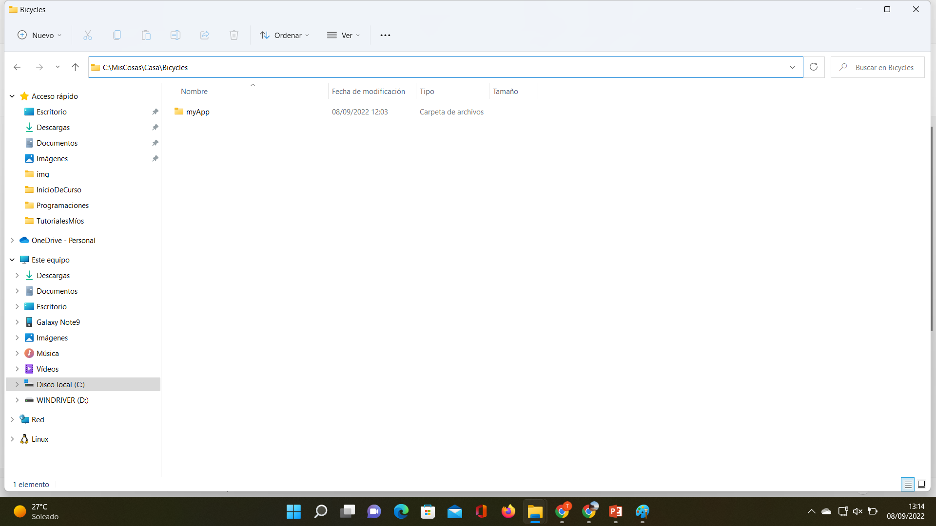


Al lío… vamos a hacer nuestra primera API con NodeJS…
Nuestras carpetas
En el primer tutorial de Ionic la carpeta del proyecto se llamaba myApp. Vamos a llamarla frontend.
Y ahora vamos a crear una nueva carpeta para trabajar con nodeJS + Express + Sequelize. Vamos a llamarla backend.

Slide 11
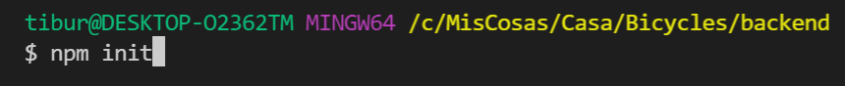
Un simple Get con NodeJS npm init
Crea un directorio para tu backend e inicia un proyecto con node
Te irá preguntando varias cosas… vamos a verlo…

Slide 12
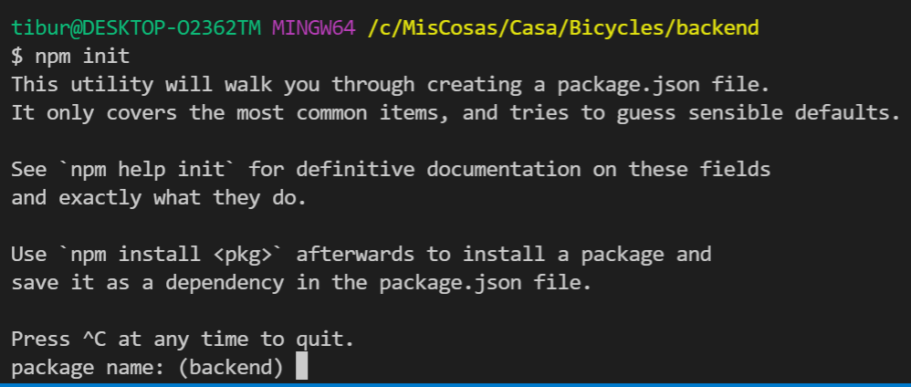
Un simple Get con NodeJS node init
Crea un directorio para tu backend e inicia un proyecto con node
Indica el nombre de tu API. Por defecto es el nombre del directorio en el que creas tu proyecto… En este caso yo he pulsado ENTER para la opción por defecto…

Slide 13
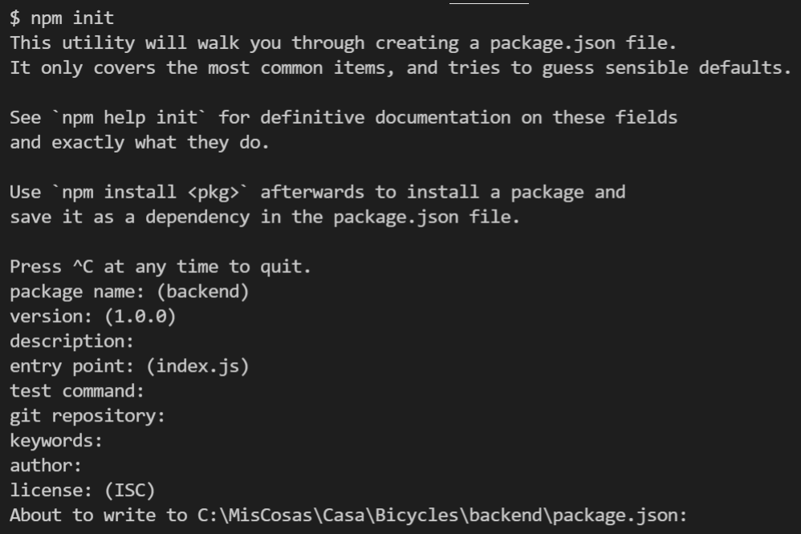
Un simple Get con NodeJS node init
Te preguntará una serie de preguntas más que se entienden bien… yo he respondido en este ejemplo con la opción por defecto simplemente pulsando ENTER….

Slide 14
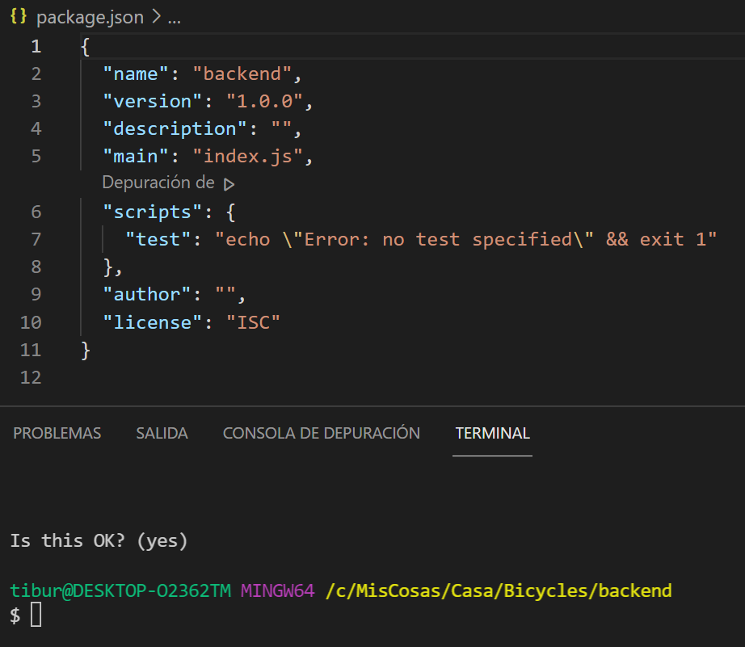
Un simple Get con NodeJS node init
En la última pregunta responde de nuevo ENTER… para responder que está todo OK con lo que se te habrá creado el fichero package.json que recoge toda la información introducida en formato JSON.

Slide 15
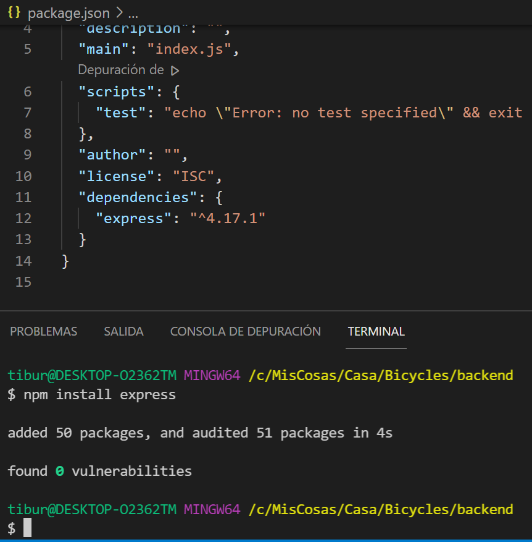
Un simple Get con NodeJS Ahora instalamos Express
Instalamos ahora el paquete Express que me permitirá crear los end-points de mi API.
Después de instalar el paquete Express te aparecerá la dependencia en package.json

Slide 16

Un simple Get con NodeJS Nuestro directorio ahora mismo
Observa lo que tienes en tu proyecto ahora mismo
package.json
Al inicializar tu proyecto de node con npm init se creó el fichero package.json
node_modules
Al instalar el paquete express se ha creado el directorio node_modules que a partir de ahora albergará todos los paquetes que vayas instalando

Slide 17
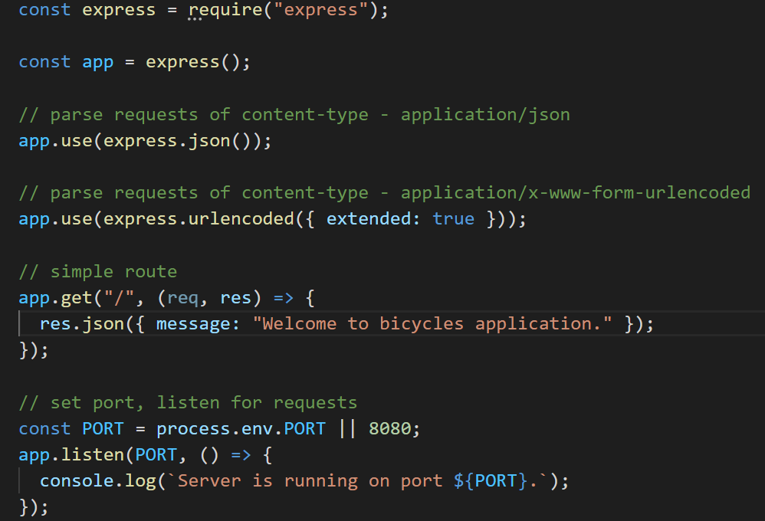
Un simple Get con NodeJS Creemos ahora index.js
Crea el fichero index.js y copia el siguiente código

Slide 18
Un simple Get con NodeJS Creemos ahora index.js
Importa la librería express

Slide 19
Un simple Get con NodeJS Creemos ahora index.js
Empezamos a usar express usando la constante app

Slide 20
Un simple Get con NodeJS Creemos ahora index.js
Podemos usar la librería express para contenidos application/jsony application/x-www-form-urlencoded
Lo veremos un poquito más adelante

Slide 21
Un simple Get con NodeJS Creemos ahora index.js
Con estas líneas arrancamos nuestra API que escuchará en el puerto 8080

Slide 22
Un simple Get con NodeJS Creemos ahora index.js
Y lo más importante:
Tenemos un end-point que escucha en: http://localhost:8080/
Y devolverá un mensajito en formato JSON…

Slide 23
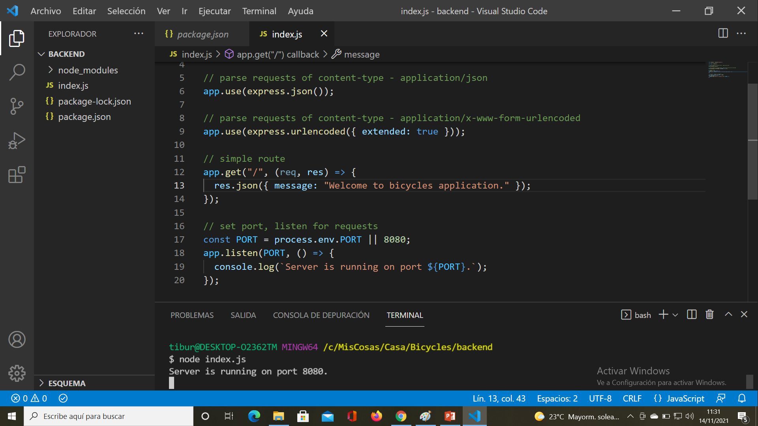
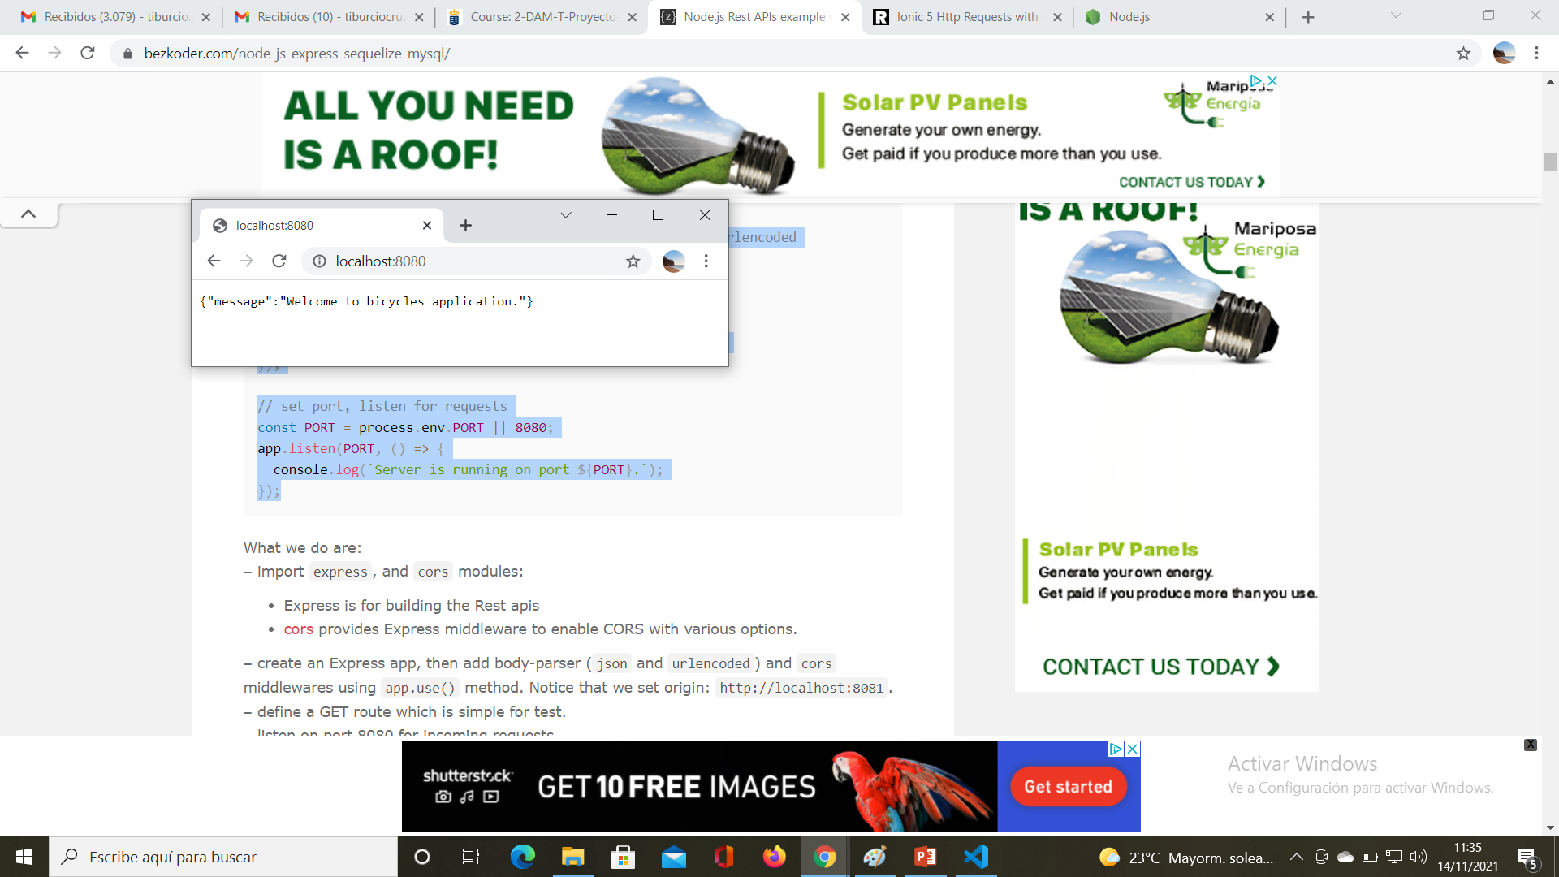
Un simple Get con NodeJS Arranquemos nuestra API
Ahora nuestra API está escuchando en http://localhost:8080

Slide 24
Un simple Get con NodeJS Nuestra API tiene un end-point
Hay que tener en cuenta que realmente estamos accediendo a un end-point que en este caso es:
GET http://localhost:8080/

Slide 25
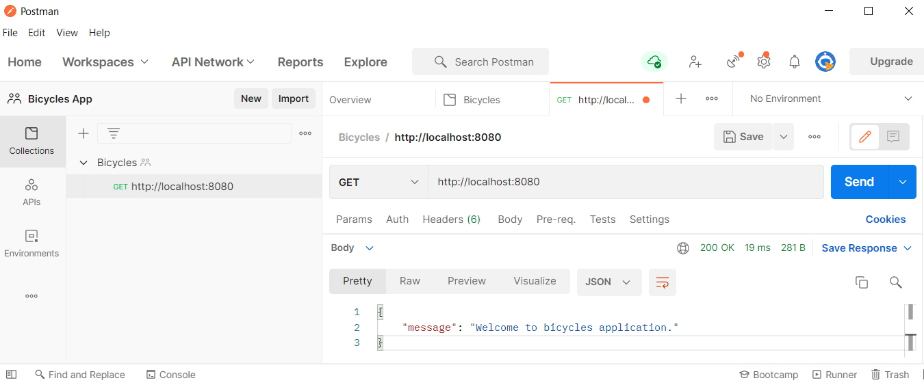
Un simple Get con NodeJS Prueba tus end-points con POSTMAN
Instala POSTMAN desde:
https://www.postman.com/downloads/
Con POSTMAN podemos probar nuestra API accediendo a los end-points. En el pantallazo se muestra que accedemos a:
GET http://localhost:8080/

Slide 26

Un simple Get con NodeJS Ahora vamos a por el ORM…
ORM (Object Relationship Mapping) permite en la práctica crear una base de datos orientada a objetos.
Para programar podrás usar objetos que el ORM guardará automáticamente en registros.
Una clase se corresponde con una tabla
Un objeto se corresponde con un registro
En nuestro caso usaremos:

Slide 27

No perdamos nunca la visión global que perseguimos…
Un móvil, aplicación de escritorio ó navegador web

Slide 28


No perdamos nunca la visión global que perseguimos…
Un móvil, aplicación de escritorio ó navegador web
NodeJS con Sequelize

Slide 29
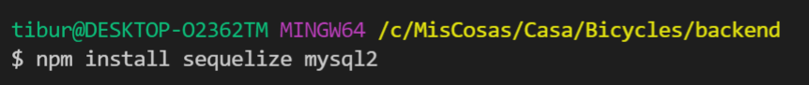
Un simple Get con NodeJS Instalar sequelize y mysql
Instala el paquete de sequelize y de mysql2
Puedes instalar varios paquetes a la vez.
Aquí hemos instalado sequelize y mysql2 a la vez.
Sequelize es el ORM.
Mysql2 es para utilizar mysql.

Slide 30
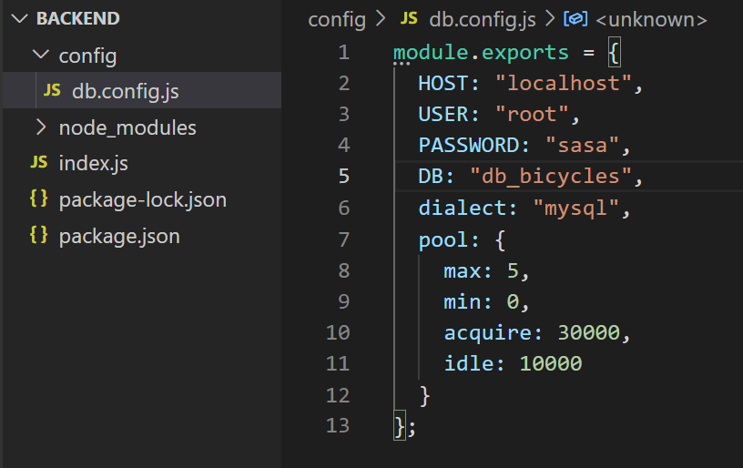
Un simple Get con NodeJS Usando el ORM Sequelize
Configura Sequelize para utilizar MySQL

Slide 31
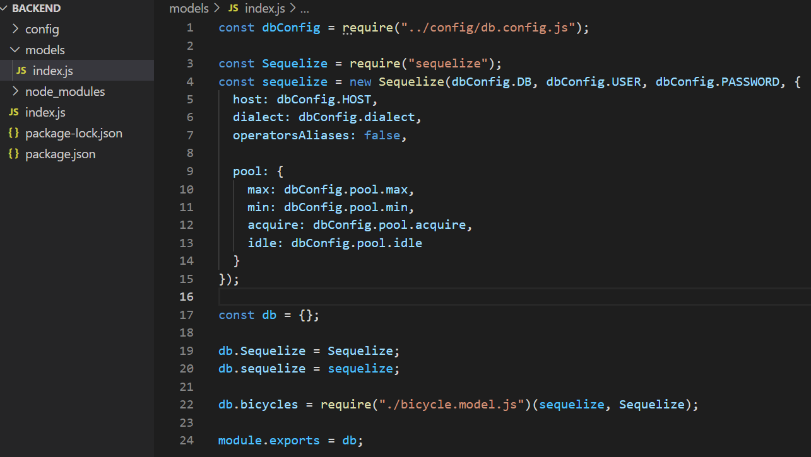
Un simple Get con NodeJS Inicializar Sequelize
Inicializamos Sequelize aplicando la configuración de la transparencia anterior e indicamos que el modelo es bicycle

Slide 32
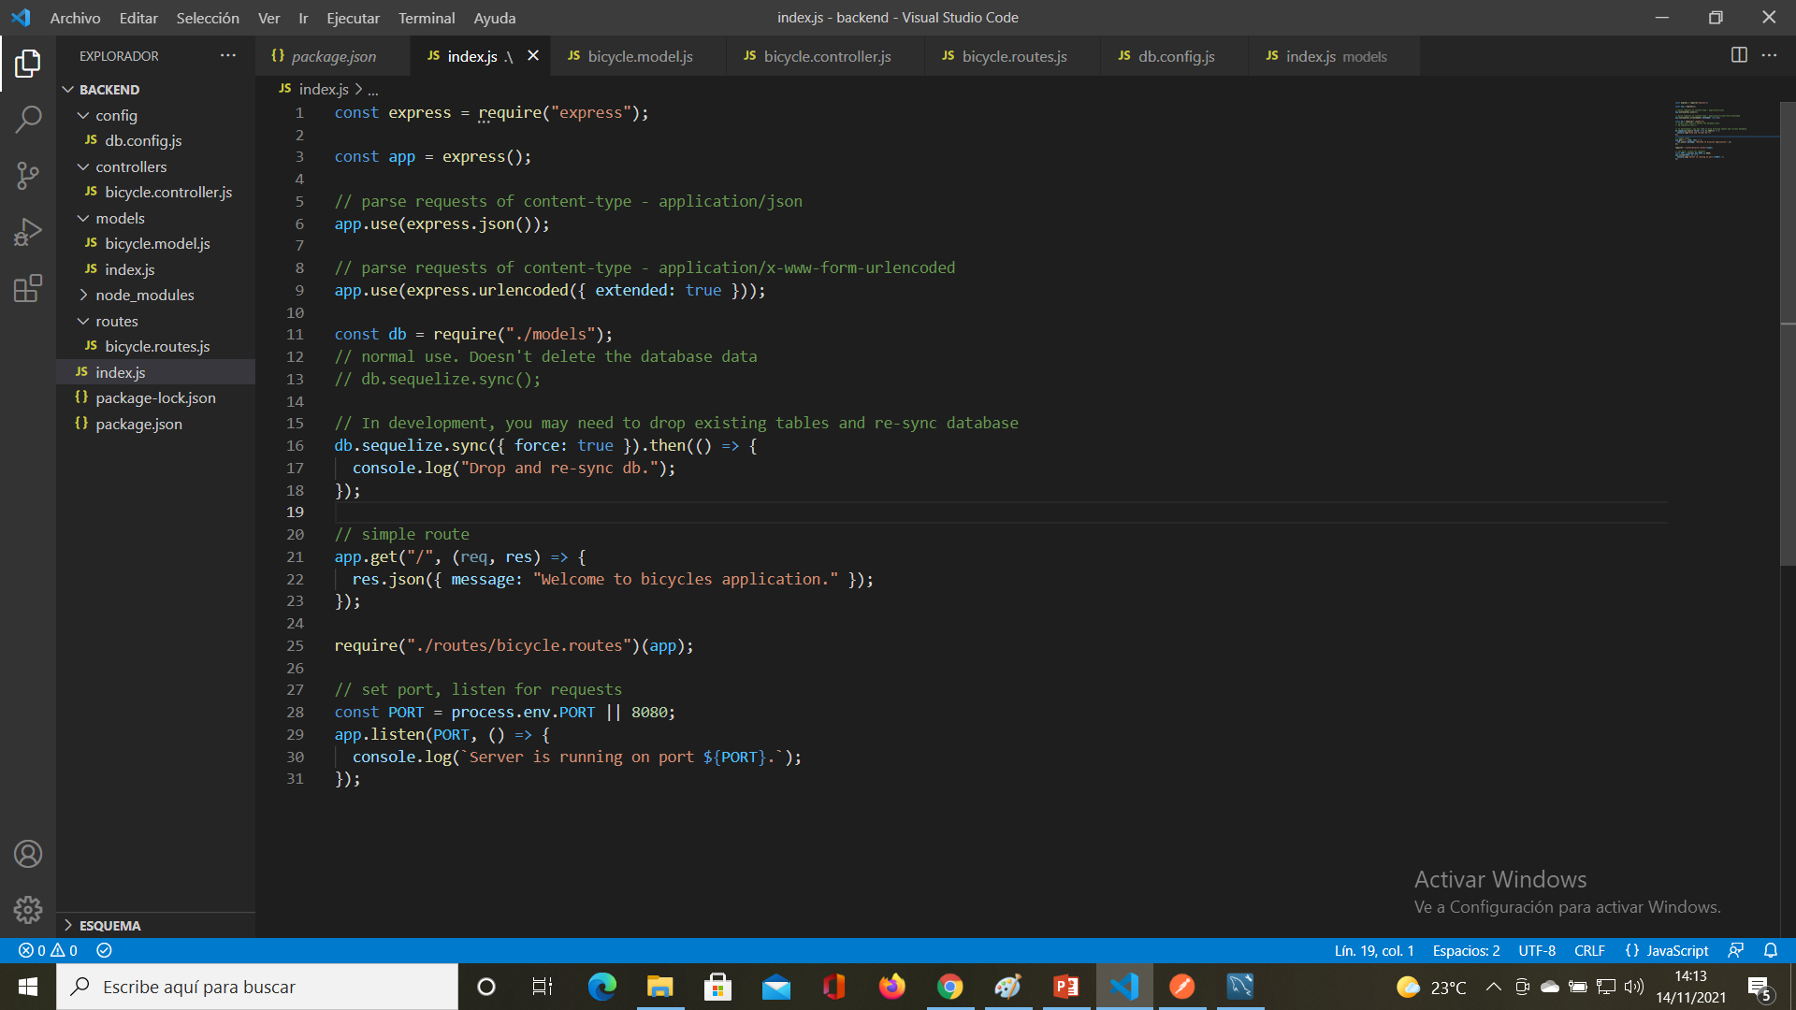
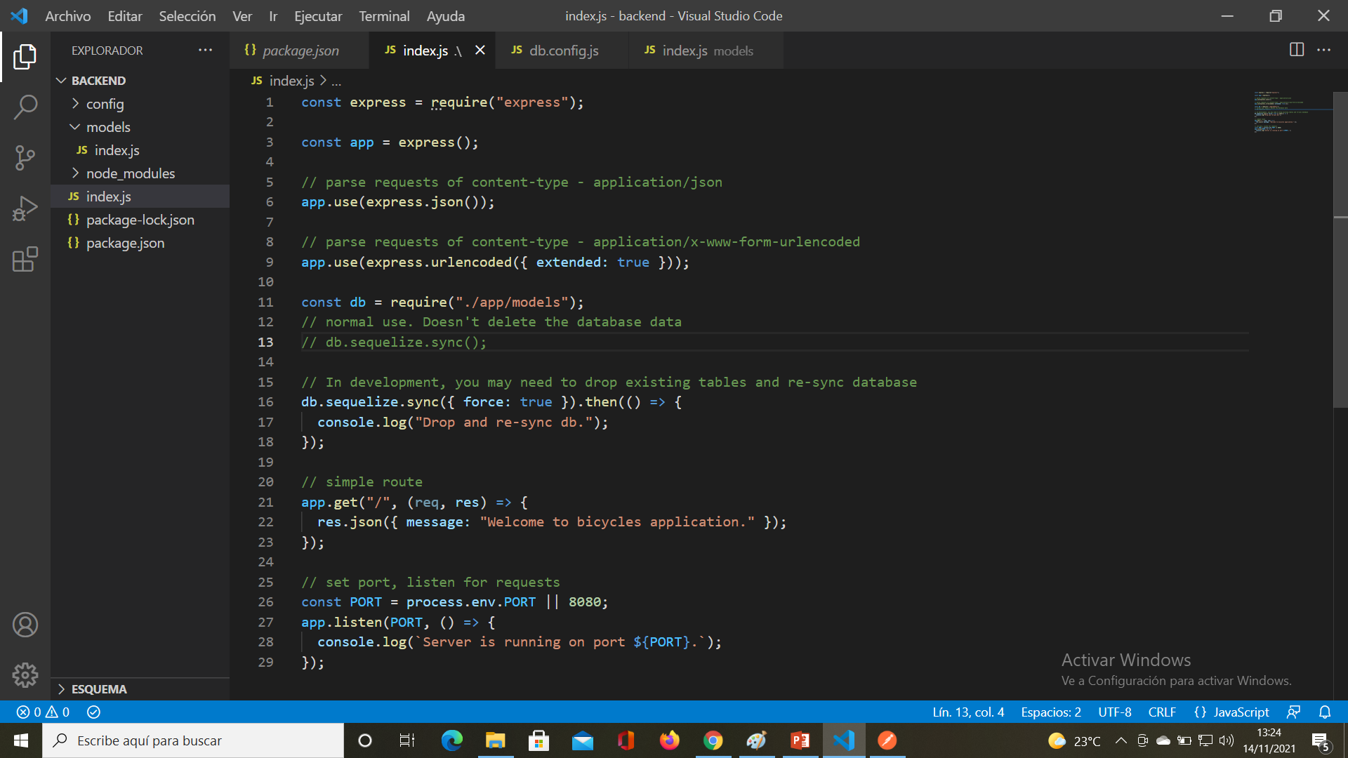
Un simple Get con NodeJS Sync (force or not force)
Inicializamos Sequelize aplicando la configuración de la transparencia anterior
Usando force: true borrará las tablas existentes y las creará de nuevo

Slide 33
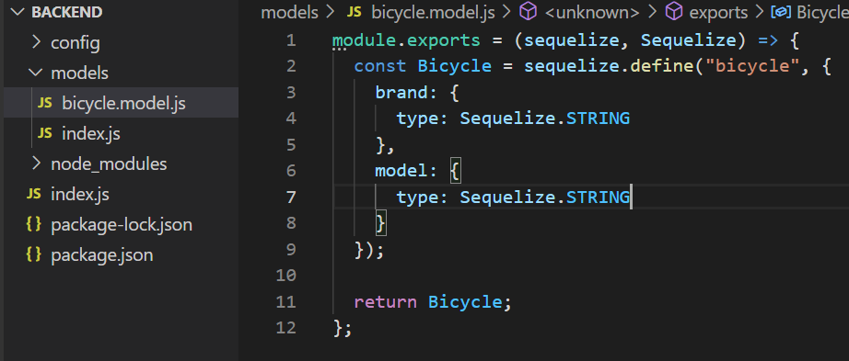
Un simple Get con NodeJS Creemos el modelo
Creamos el modelo

Slide 34
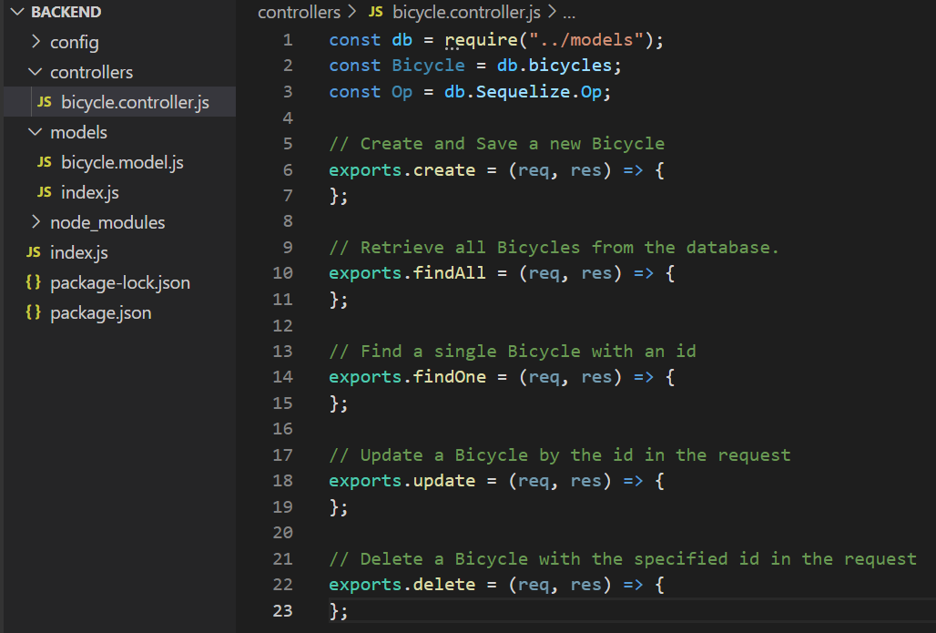
Un simple Get con NodeJS Creemos el controlador
Creamos el controlador

Slide 35
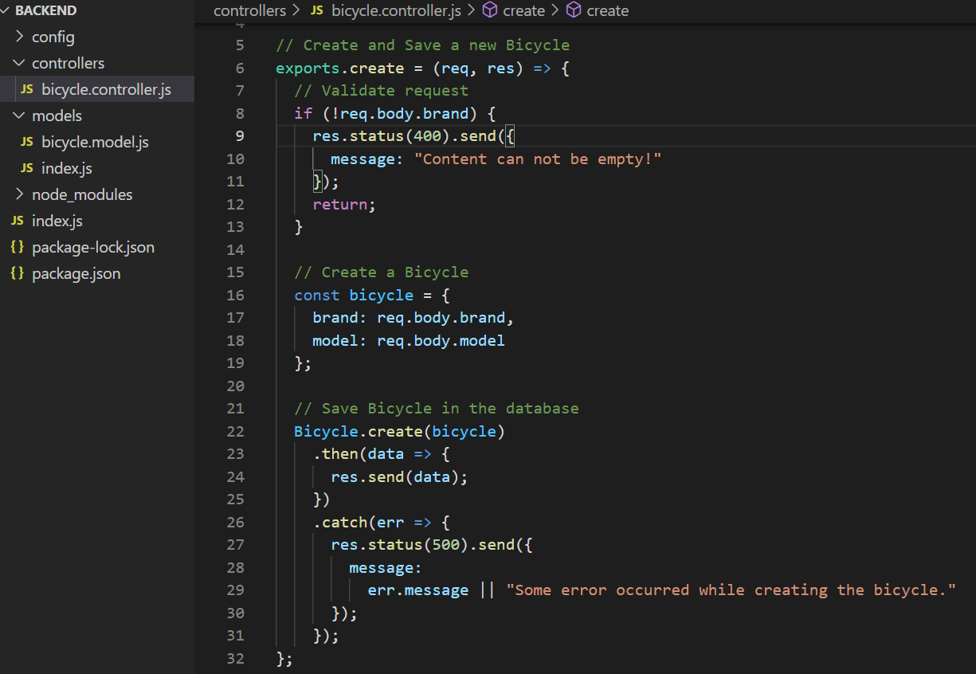
Un simple Get con NodeJS Creemos el método create en el controlador
Creamos el detalle del controlador para crear una bicicleta

Slide 36
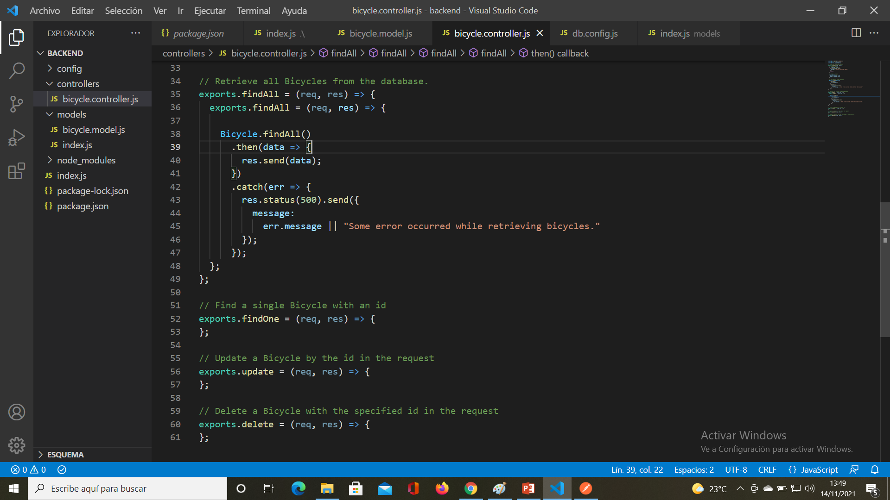
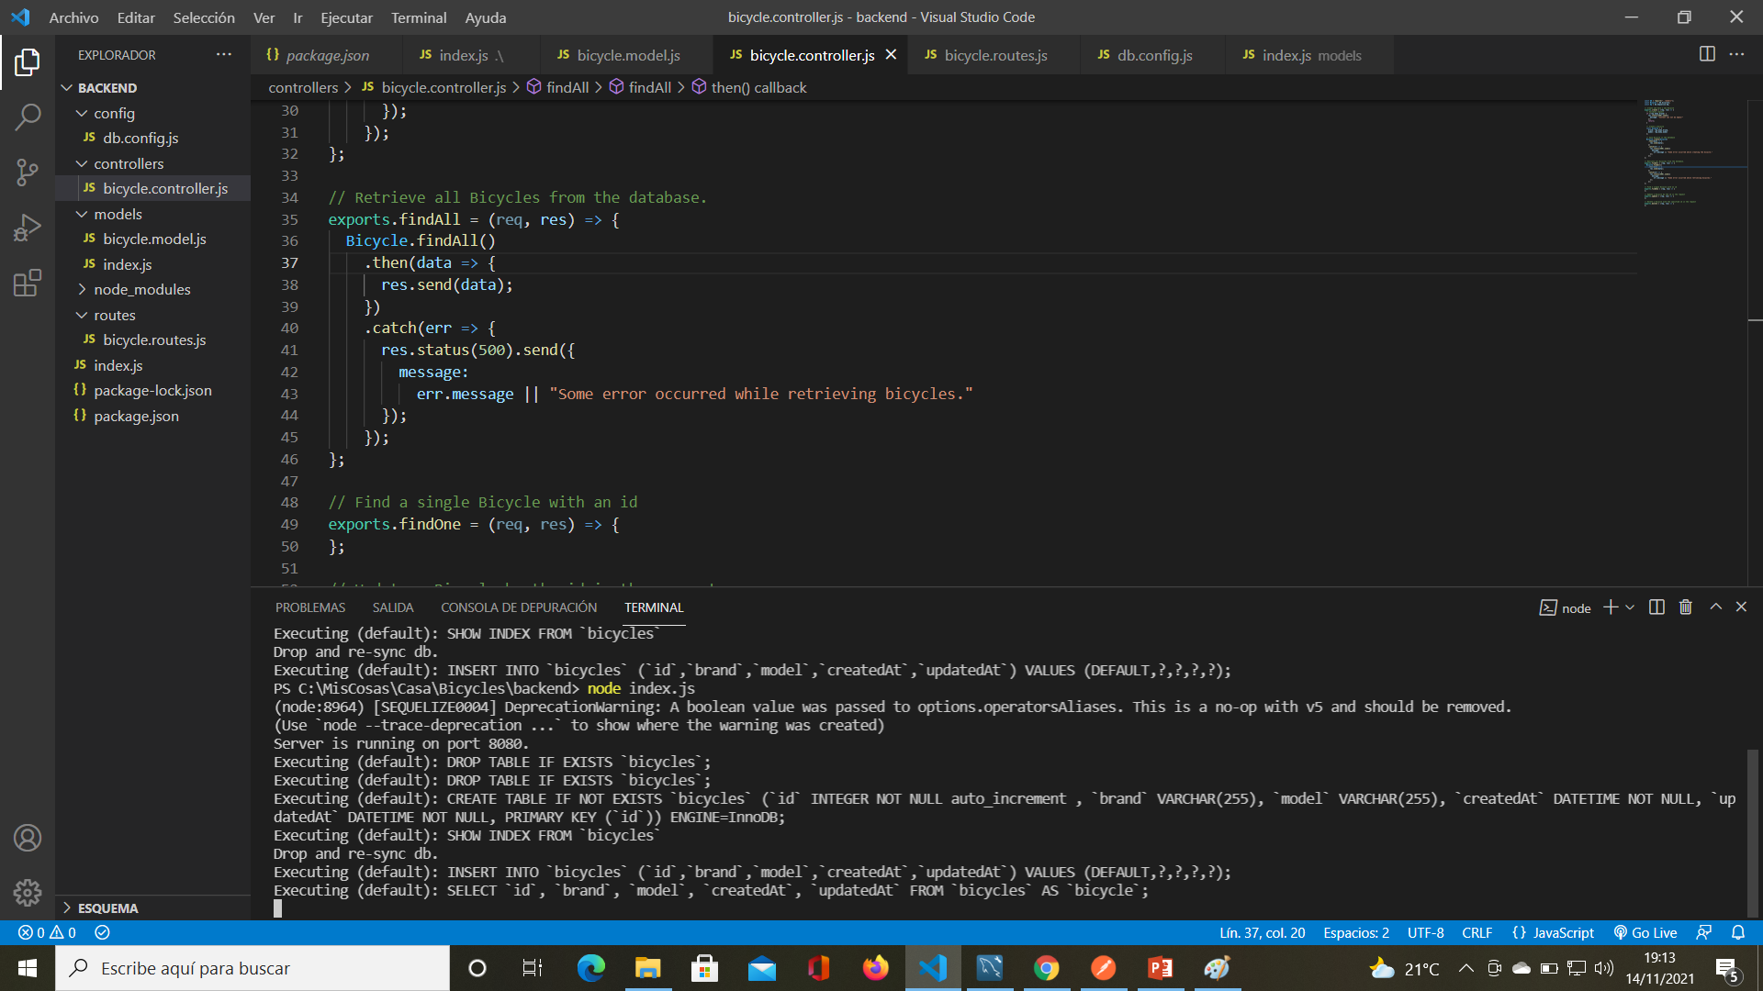
Un simple Get con NodeJS Creemos el método findAll en el controlador
Creamos el detalle del controlador para mostrar todas las bicicletas
De esta manera podrías añadir el resto de métodos del controlador:
https://www.bezkoder.com/node-js-express-sequelize-mysql/

Slide 37
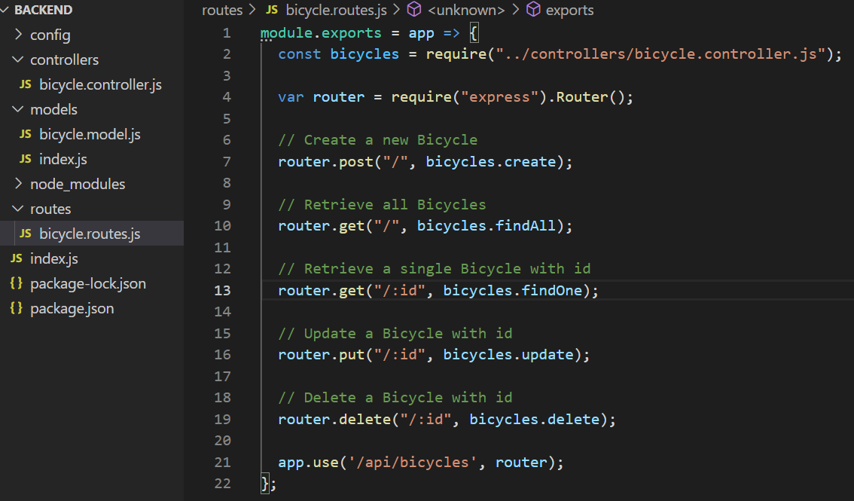
Un simple Get con NodeJS Creemos las rutas (los end-point)
Creamos las rutas correspondientes a los end-points

Slide 38
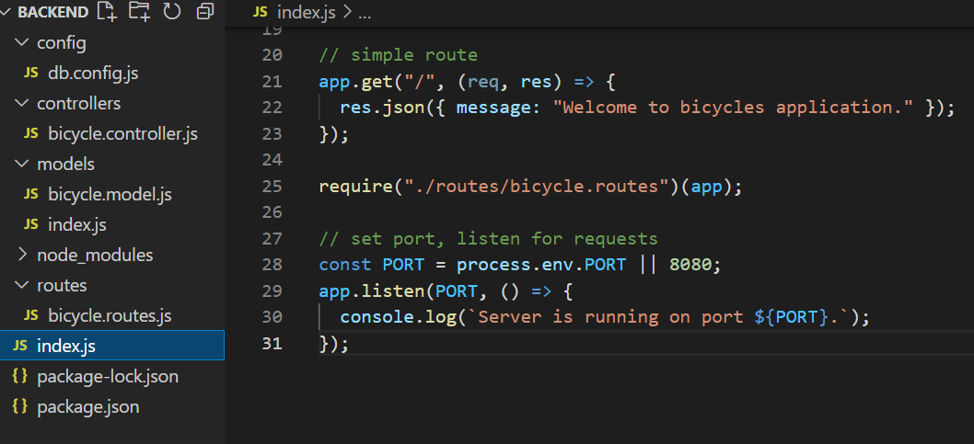
Un simple Get con NodeJS Importamos las rutas en index.js
Importamos las rutas en index.js

Slide 39
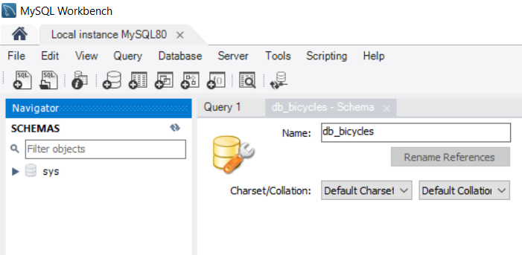
Un simple Get con NodeJS Creamos la BD
Creamos la BD en MySQL en este caso con el MySQL Workbench

Slide 40
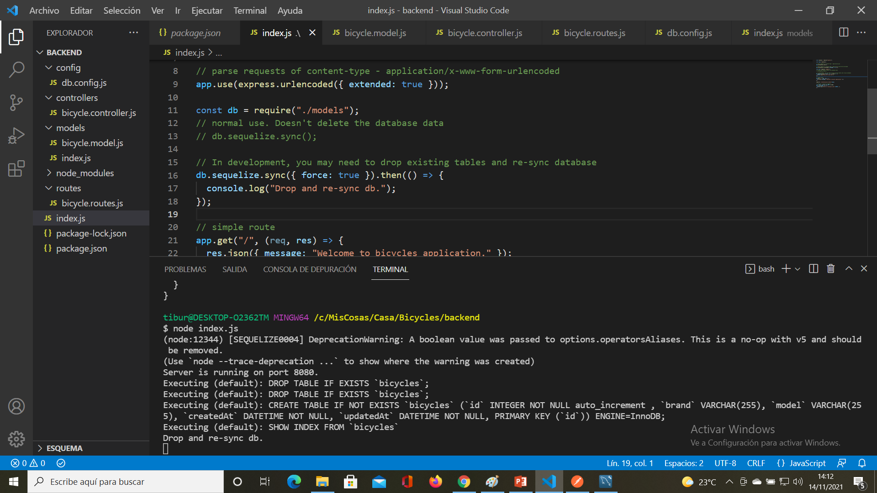
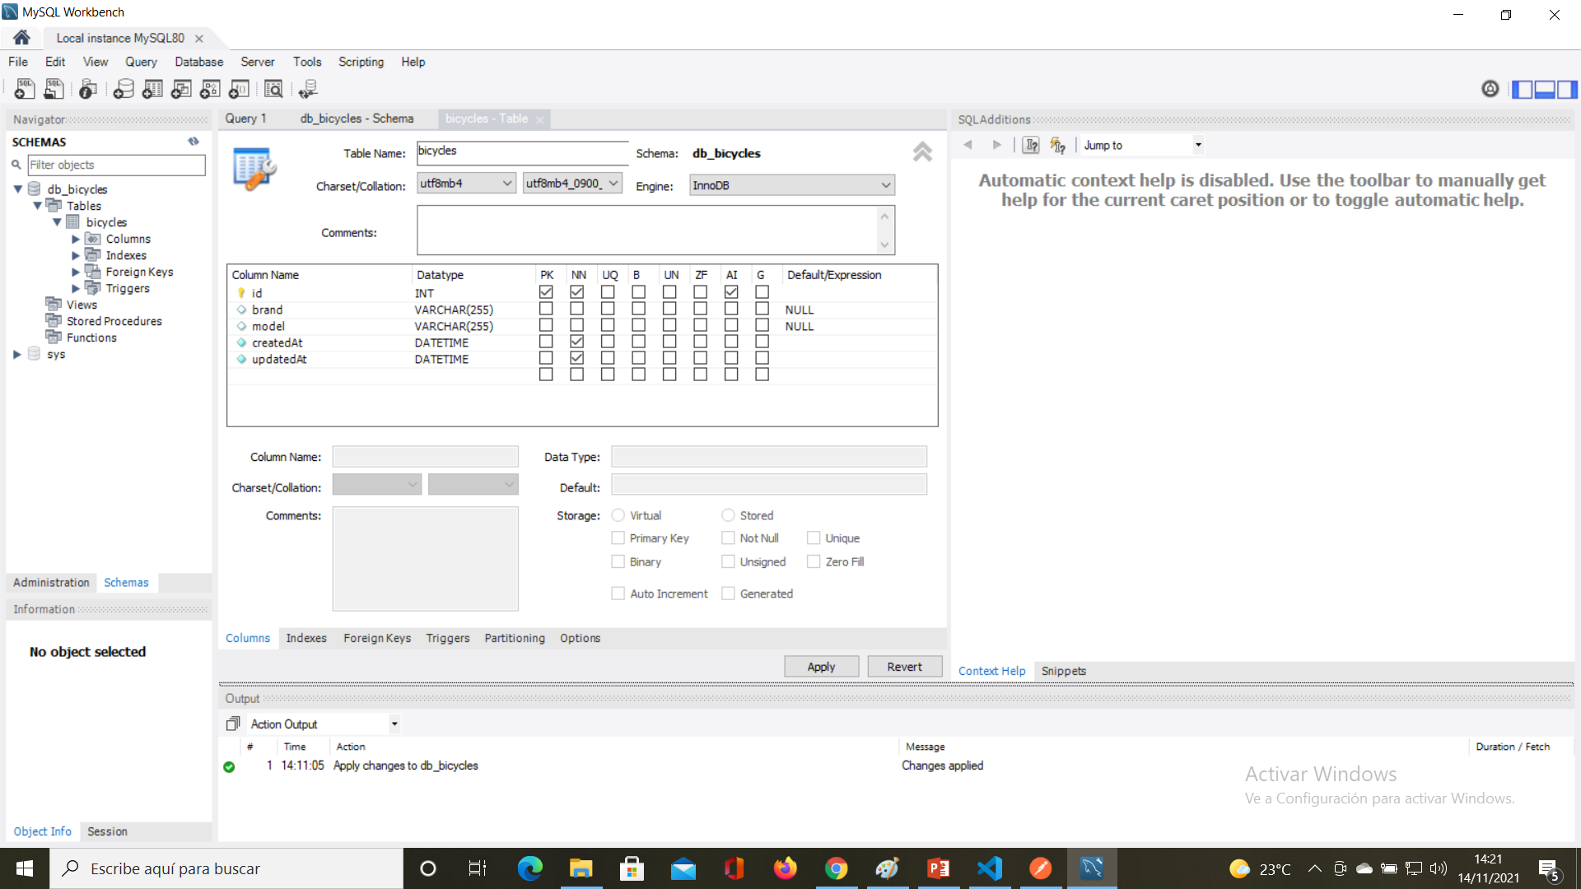
Un simple Get con NodeJS Arrancamos nuestra API
Al arrancar nuestra API se crean las tablas de la BD porque hemos usado la opción force: true

Slide 41
Probemos ahora nuestra API usando
POSTMAN

Slide 42
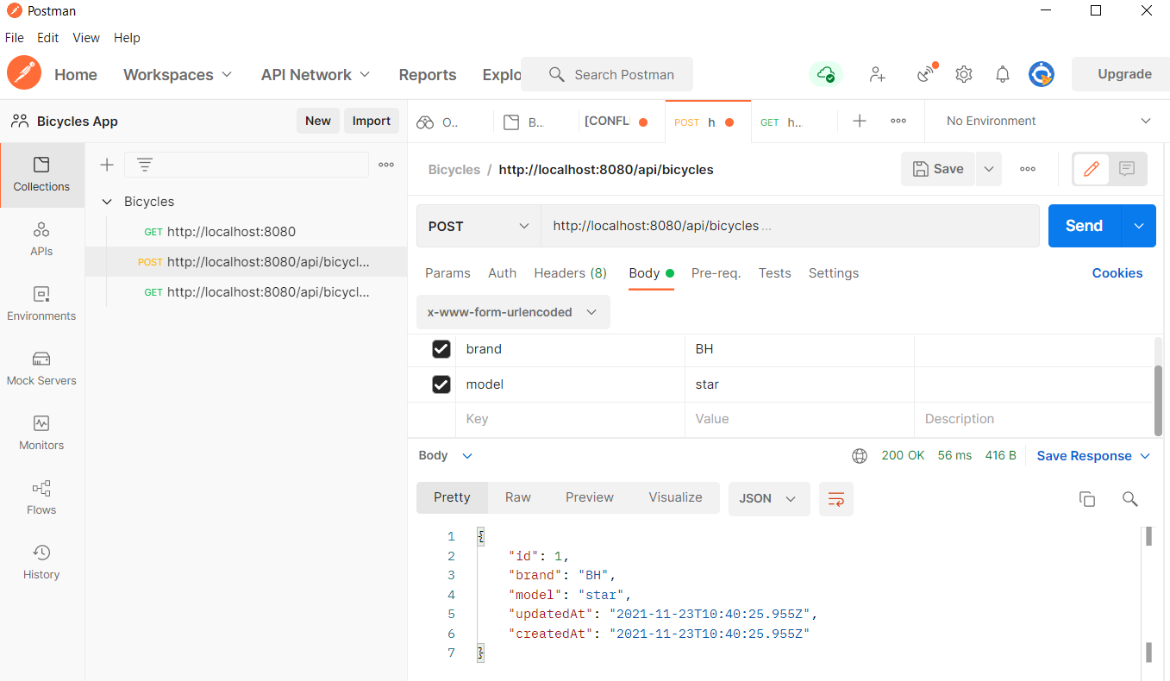
Un simple Get con NodeJS Prueba tu end-point para crear una bicicleta con POSTMAN
Con POSTMAN podemos probar nuestra API accediendo al end-point para crear una bicicleta. En el pantallazo se muestra que accedemos a:
POST http://localhost:8080/api/bicycles

Slide 43
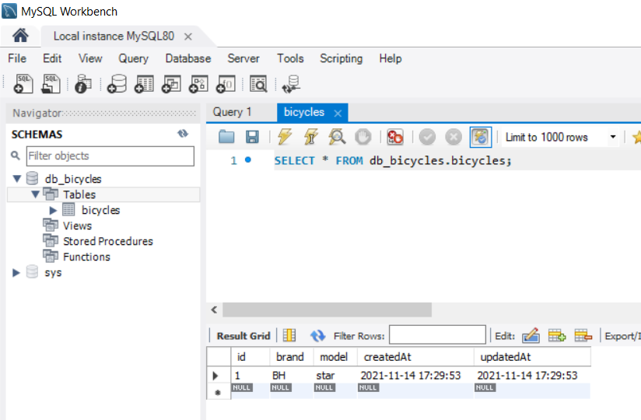
Un simple Get con NodeJS Prueba tu end-point para crear una bicicleta con POSTMAN
En la BD podemos ver el registro creado con nuestro petición a la API:
POST http://localhost:8080/api/bicycles

Slide 44
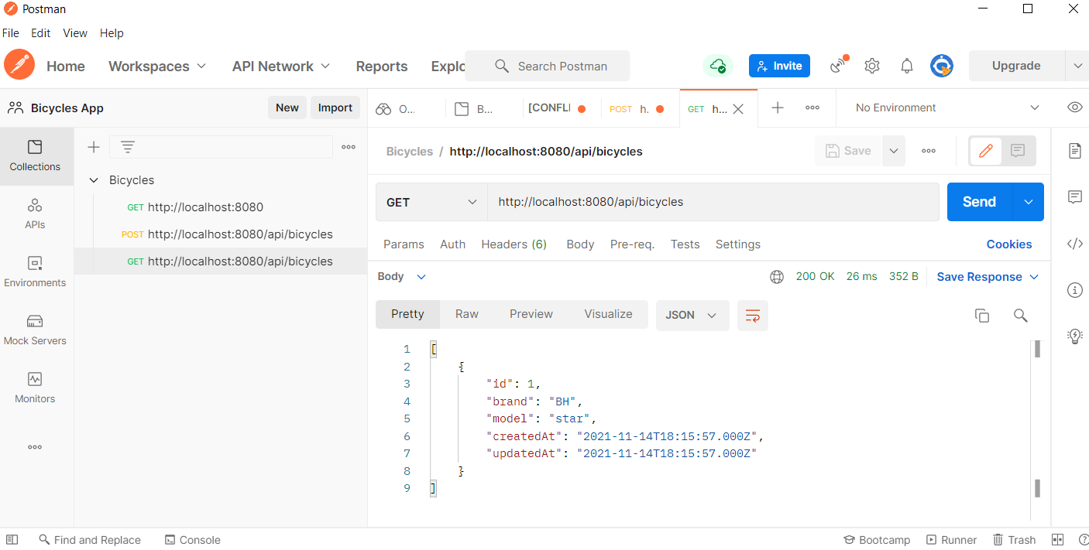
Un simple Get con NodeJS Ahora prueba tu end-point para mostrar las bicicletas con POSTMAN
Con POSTMAN podemos probar nuestra API accediendo al end-point para mostrar todas las bicicletas. En el pantallazo accedemos a:
GET http://localhost:8080/api/bicycles

Slide 45
Sigue aprendiendo…
Sigue el siguiente ejemplo paso a paso que es realmente el que yo he seguido para añadir todo el código del controlador que falta y hacer todas las pruebas:
https://www.bezkoder.com/node-js-express-sequelize-mysql/
Si quieres un ejemplo más sencillo que el que hemos hecho puedes ver el siguiente vídeo:
https://www.youtube.com/watch?v=43D2POUWq0Y

Slide 46
Conclusiones
¿Qué hemos aprendido?
Hemos instalado NodeJS.
Próximos pasos…
Terminar el CRUD y probar con POSTMAN todos los end-points.
Hemos creado una API para hacer 3 end-points: un POST y 2 GETs.
Hemos probado nuestra API usando POSTMAN.
Añadir relaciones one-to-many, many-to-many y one-to-one.
Añadir Autenticación a nuestra API.

